Slide 1
Open source
2023/11/29

Slide 2
목차
CoAP 작동 확인
HTTP 서버 클라이언트(브라우저) 동작 확인
간트 차트 및 향후 계획

Slide 3
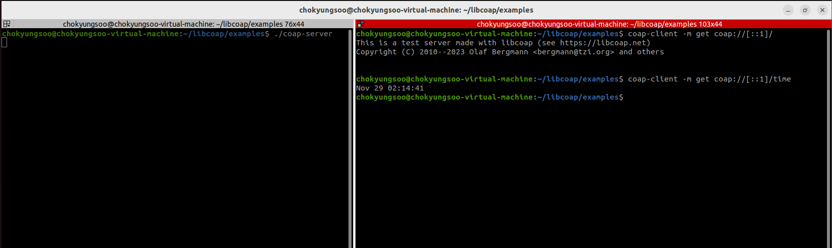
CoAP 작동 확인

Slide 4
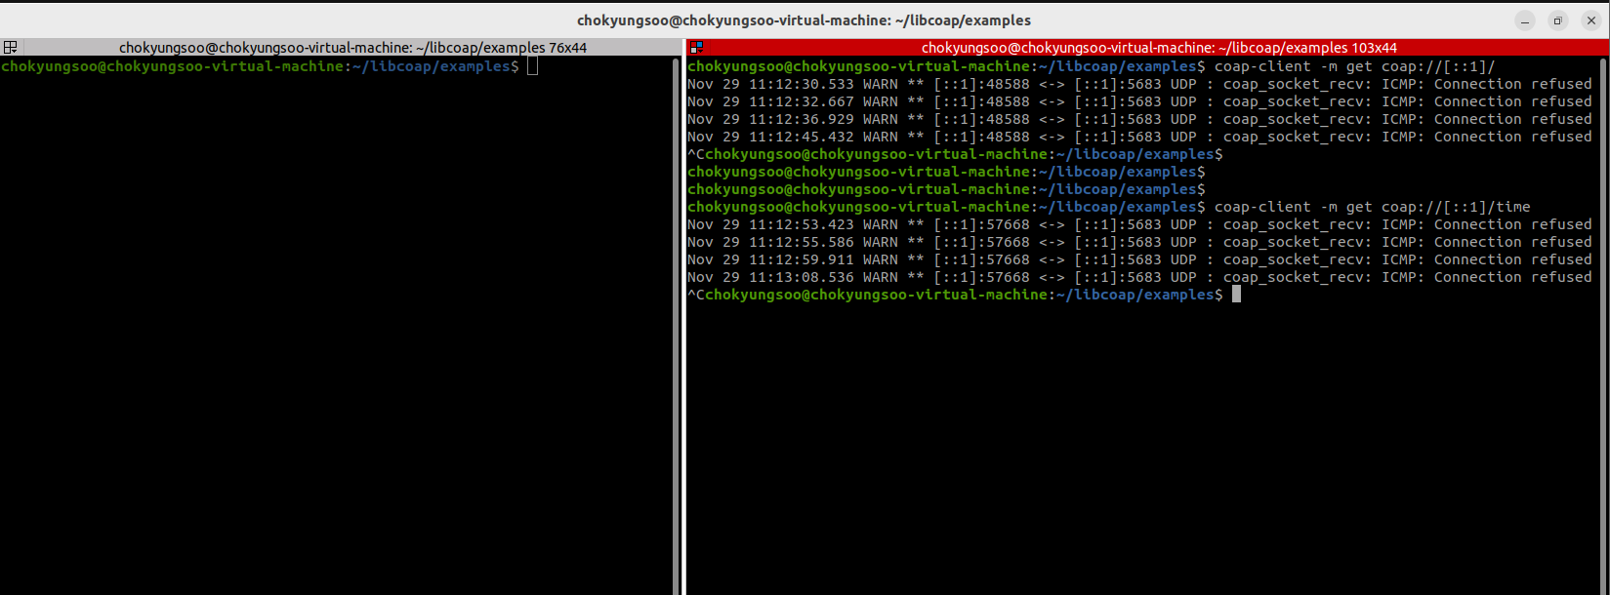
CoAP 작동 확인

Slide 5
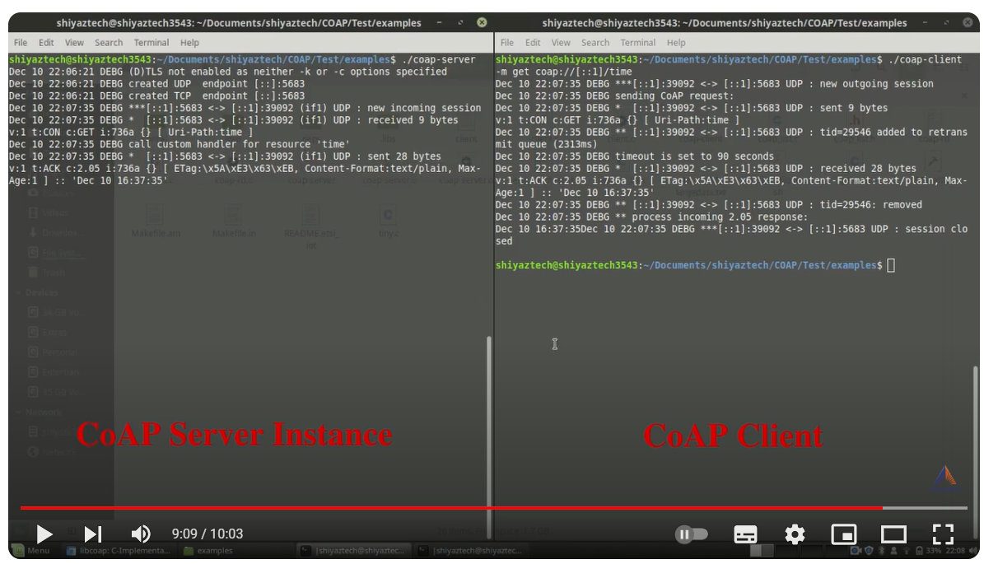
CoAP 작동 확인

Slide 6
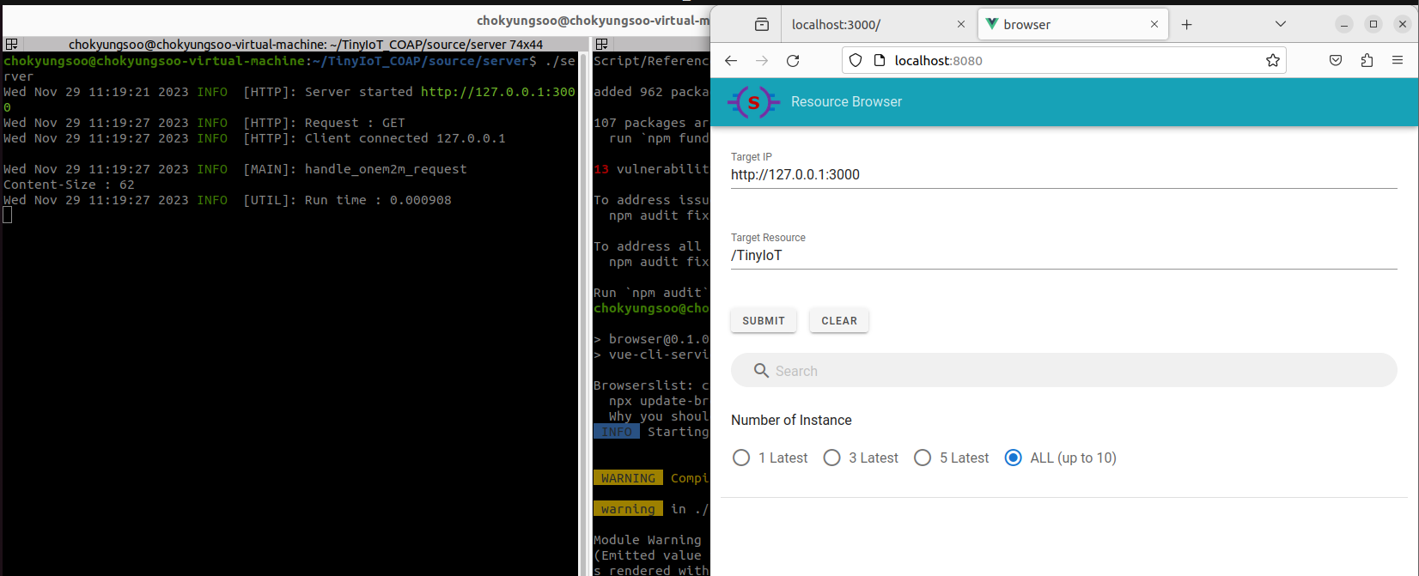
HTTP 서버 클라이언트(브라우저) 동작 확인

Slide 7
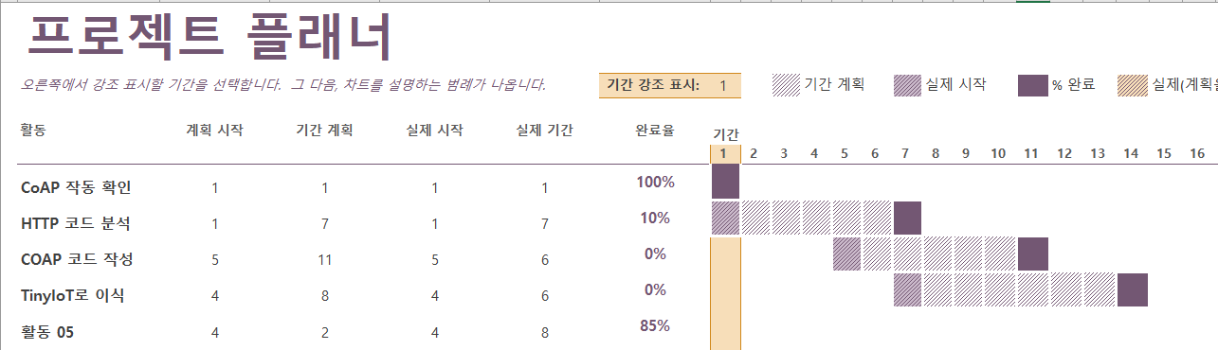
간트 차트

Slide 8
감사합니다

